Slide 1
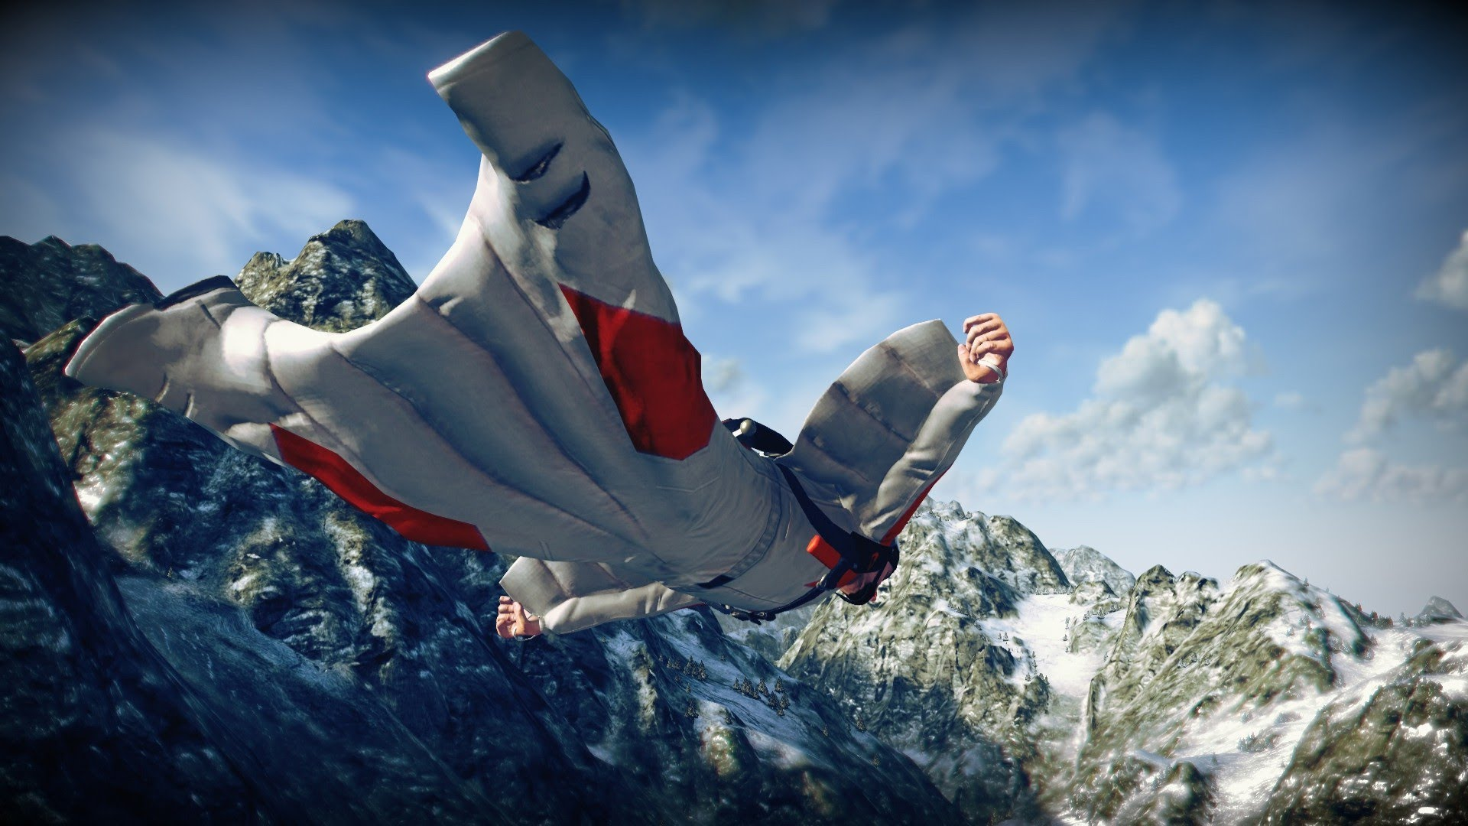
Rift Wingsuit
Stefan Böhm, Sebastian Nickel, Michael Widjaja,
Jürgen Göbel, Andreas Dietze

Slide 2
Inhalt
Kurzbeschreibung
Projektvorstellung
Themenbereiche
Verantwortlichkeiten
Meilensteine
Risikobereiche
2

Slide 3
Kurzbeschreibung
In Rift Wingsuit erwartet Sie eine realistische Welt aus dem Blickwinkel des Wingsuitsports. Erleben Sie das Gefühl der totalen Freiheit unter Verwendung verschiedenster VR-Geräte wie dem Oculus Rift head-mounted display in Kombination mit einer Kinect-Steuerung des Protagonisten. Wingsuit-Valley erwartet Sie!
3

Slide 4
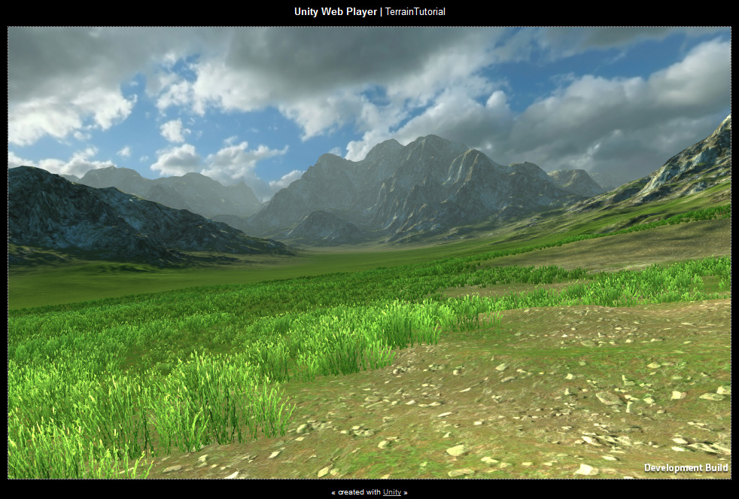
Die Welt
Erstellt mittels Unity 3D
  Tutorial
  Bereitgestellte Assets
  Wird erweitert
    Vegetation
    Wasser
    Andere Heightmaps
    …
4

Slide 5
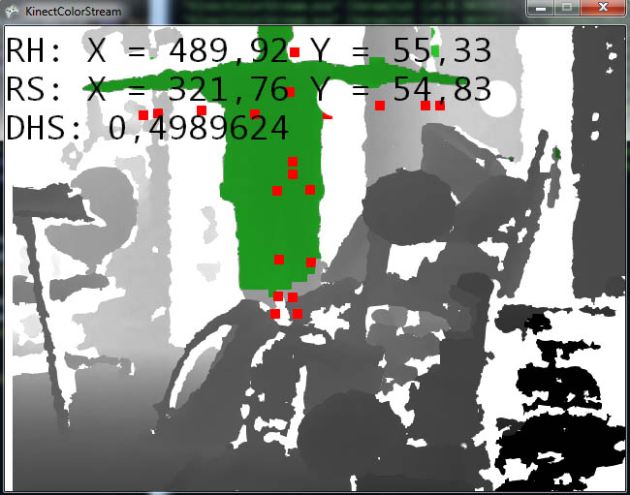
Kinect - Steuerung
Rotation um Z-Achse im Flug mittels Kinect (DHS, DeltaHeadShoulder)
Eventuell nur einen Arm tracken
Kinectposition noch variabel
  Über dem Spieler
  Vor dem Spieler
5

Slide 6
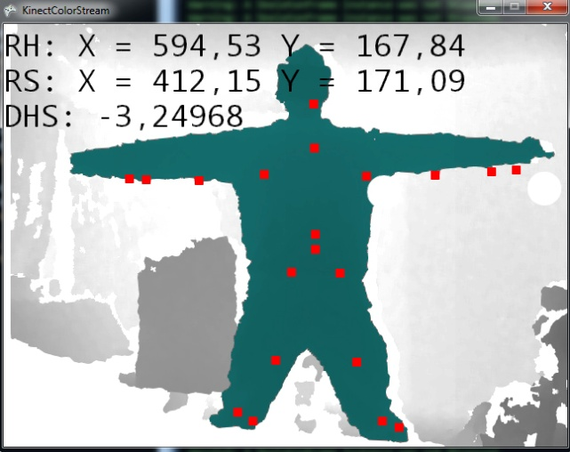
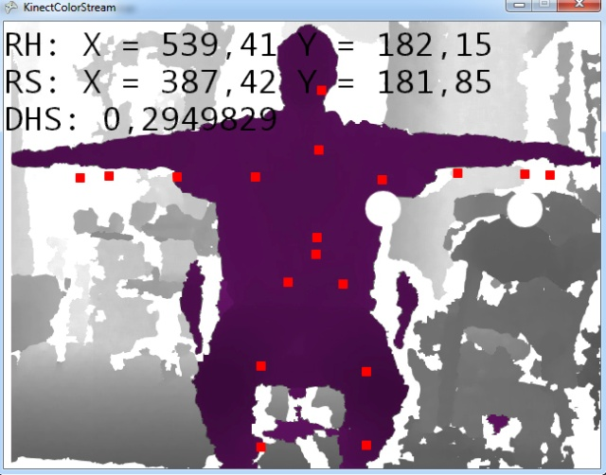
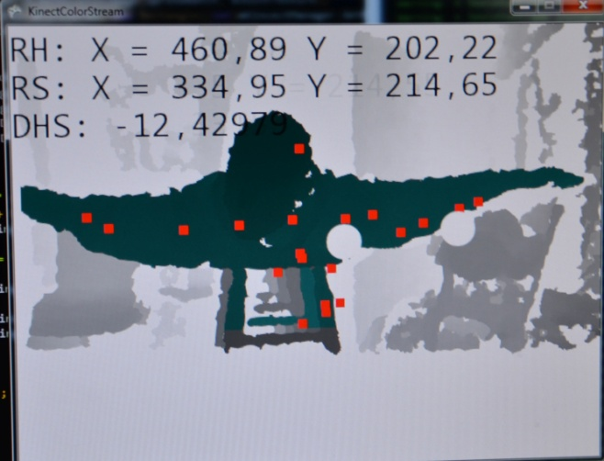
Kinect - Steuerung
Stehen
DHS: gut
Gleichgewicht: mittel
Sitzen
DHS: gut
Gleichgewicht: gut
Liegen
DHS: noch nutzbar
Gleichgewicht: gut
Fazit: Im Stehen und Sitzen gutes Tracking, im Liegen treten Fehlmessungen auf
6

Slide 7
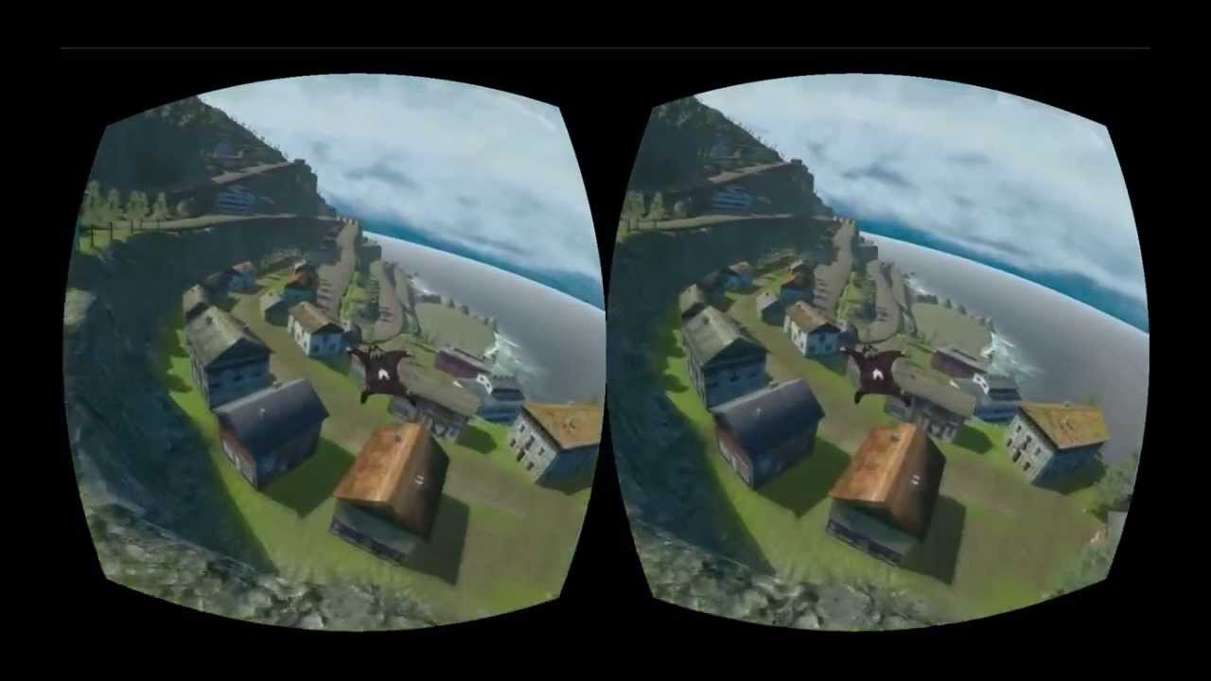
Oculus Rift
First-Person Kamerasteuerung
Stereoskopische Projektion
Erweitert Immersion erheblich
7

Slide 8
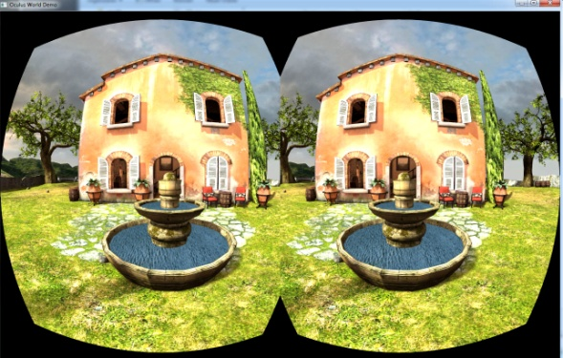
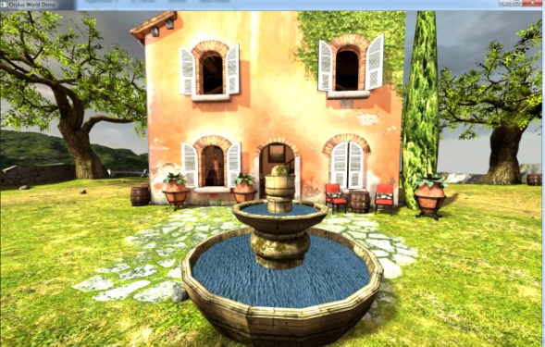
Multidisplay
Verschiedenen Kameraperspektiven
  Player‘s eyes (perspekt.)
  Third-Person
  Action-Cam
Visualisierung für den Beobachter
8

Slide 9

Flugphysik
Realistisches Flugmodell
Ist an das Wetter angepasst
Vermeiden von Bugs
Luftschichten
9

Slide 10
Themenbereiche
Oculus DK1 u. DK2
Kinect (V1 / V2)
Alternative Steuerung
Flugphysik
Multidisplaysupport
Player-Model
Welt und Ambiente
Nachbearbeitung
Ventilator
Audio
Menues
Gamelogics
10

Slide 11
Themenbereiche ausführlich
Oculus
  Support DK1 u DK2
  Camerasteuerung
  Stereoskoptische Projektion
Kinect (V1 / V2)
  Tracking, Visualisierung des Trackings, Kalibrierung
Alternative Steuerung
  Keyboard, Gamepad, Mouse
Flugphysik
  Physik Wingsuit, Fallschirm
Multidisplaysupport
  Realisierung
  Action-Cam
Player-Model
  Wingsuit
  Fallschirm für Landung
Welt und Ambiente
  Welt (belebt, zb. Vogelschwarm)
  Vegetation (Bäume, Büsche, Speedtree)
  Wasser, Wind, …
  Objekt-Shader
Nachbearbeitung
  Postprocess-Shader, Effekte
Ventilator
  Arduino, Schnittstelle
Audio
  Musik, Effectsounds
Menüs
  Menüstruktur
  Grafiken usw
Gamelogics
  Gamestates
  Module integrieren (Steu, Flugphysik, etc)
11

Slide 12
Verantwortlichkeiten
Stefan Böhm
  Oculus Rift DK1, DK2
    Camerasteuerung
    Stereoskopische Projektion
  Playermodel
    Wingsuit
    Fallschirm
  Audio
    Musik, Effect-Sounds
Sebastian Nickel
  Alternative Steuerung
    Gamepad, Keyboard, Mouse
  Welt und Ambiente
    Vegetation
    Wasser, Wind
  Nachbearbeitung
    Effekte, Postprocessing
12

Slide 13
Verantwortlichkeiten
Andreas Dietze
  Kinect (V1, V2)
    Schnittstelle, Tracking
    Kalibrierung
    Visualisierung
  Multidisplay
    Realisierung
    Action-Cam
  Gamelogics
Jürgen Göbel
  Ventilator
    Arduinosteuerung
    Schnittstelle
    Implementierung
  Menüs
    Menüstrukturen
    Menüassets
    Funktionalität
13

Slide 14
Verantwortlichkeiten
Michael Widjaja
  Flugphysik
    Wingsuit Flugphysik
    Fallschirm Flugphysik
    Luftschicht
14

Slide 15
Support (A = Verantwortlicher, B, C = Support)
Oculus DK1 u. DK2
  Böhm, Göbel, Dietze
Kinect (V1 / V2)
  Dietze, Böhm, Nickel
Alternative Steuerung
  Nickel
Flugphysik
  Widjaja, Nickel, Dietze
Multidisplaysupport
  Dietze, Böhm, Göbel
Player-Model
  Böhm, Göbel
Welt und Ambiente
  Nickel, alle Mitglieder
Nachbearbeitung
  Nickel, Dietze
Ventilator
  Göbel, Dietze, Nickel
Audio
  Böhm, Nickel, Dietze
Menüs
  Göbel, Dietze, Böhm
Gamelogics
  Dietze, Nickel, Widjaja
15

Slide 16
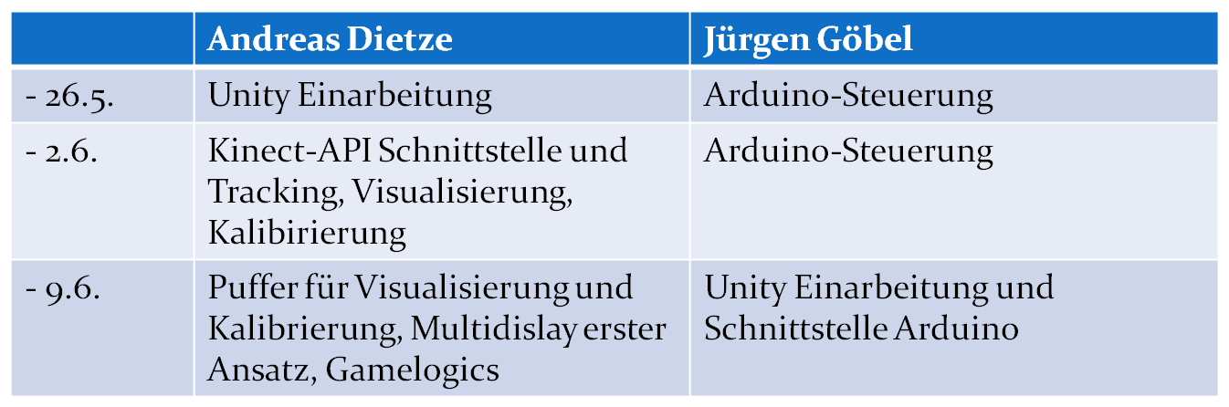
Zeitplan Meilenstein 1
16

Slide 17
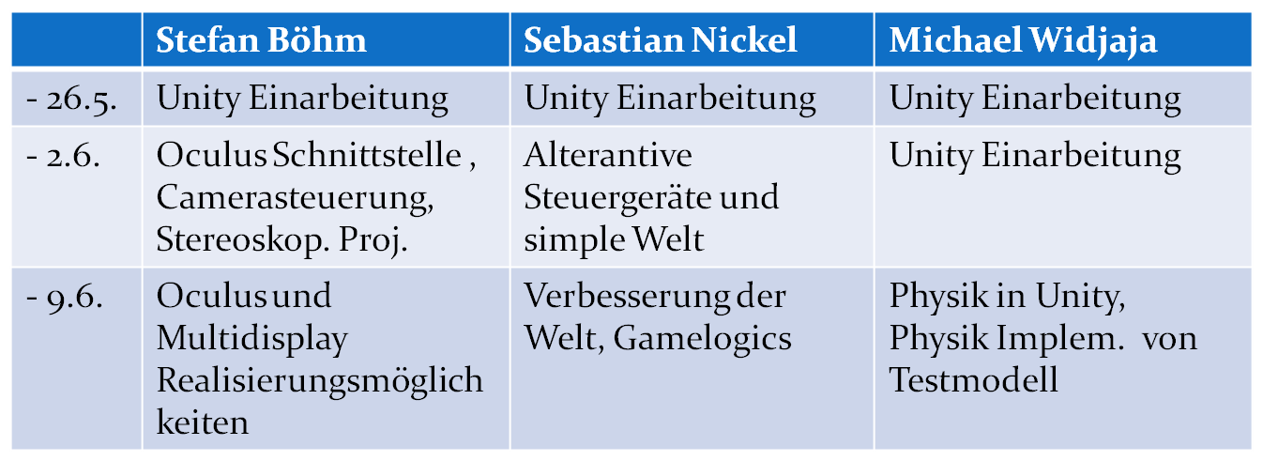
Zeitplan Meilenstein 1
17

Slide 18
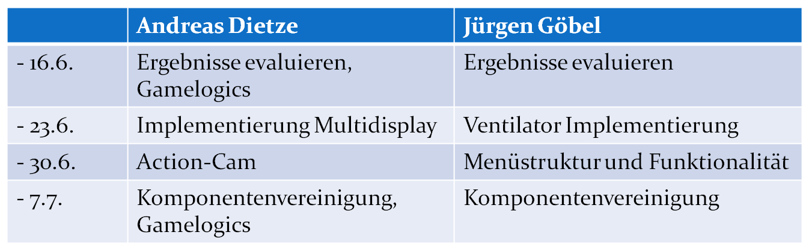
Zeitplan Meilenstein 2
18

Slide 19
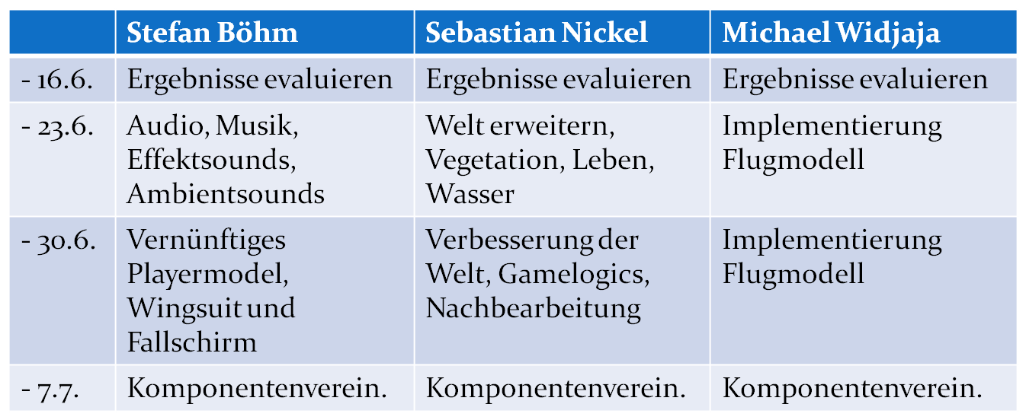
Zeitplan Meilenstein 2
19

Slide 20
Pause von 14.06 – 04.08
Klausuren
20

Slide 21
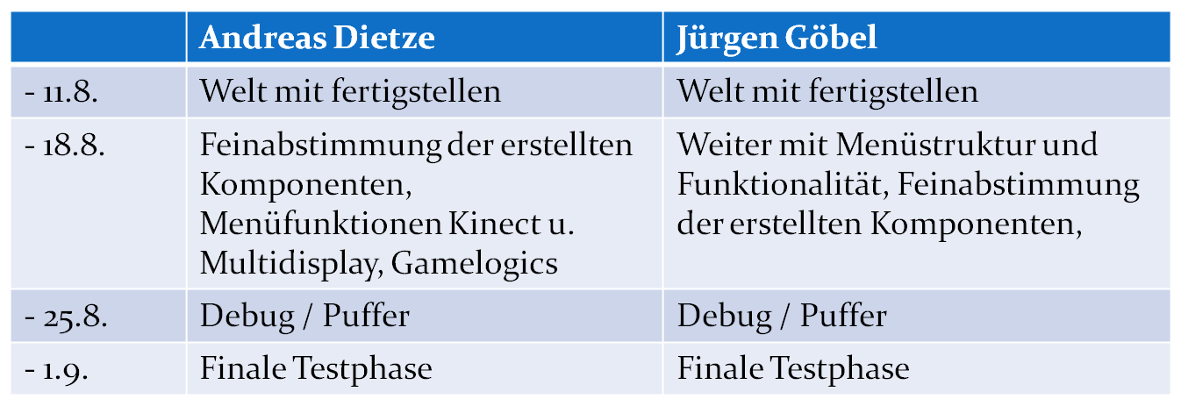
Zeitplan Meilenstein 3
21

Slide 22
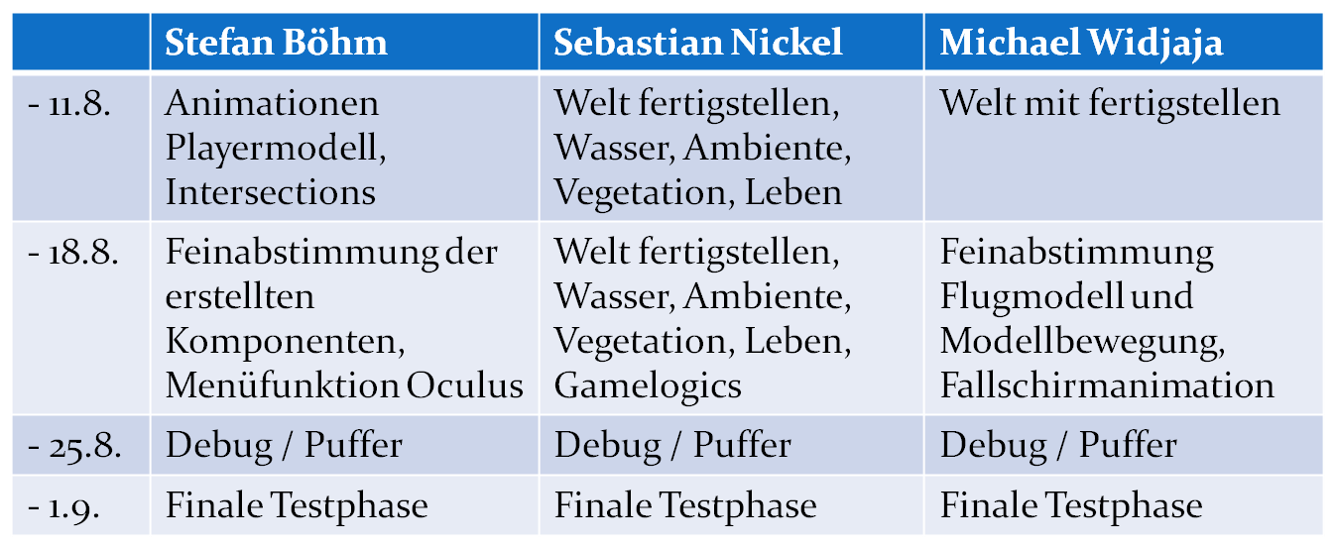
Zeitplan Meilenstein 3
22

Slide 23
Risikobereiche
Geräteschnittstellen
  Multidisplay
  Ventilator / Wasser
Authentische Welt
„realistische“ Flugphysik
Action-Cam
Umsetzung der Steuerung (Kinectposition)
Gamelogics
23

Slide 24
Github-Versionsverwaltung
https://github.com/andreasdietze/Wingsuit.git
24

Slide 25
Vielen Dank für Ihre Aufmerksamkeit
25

